Slide 1
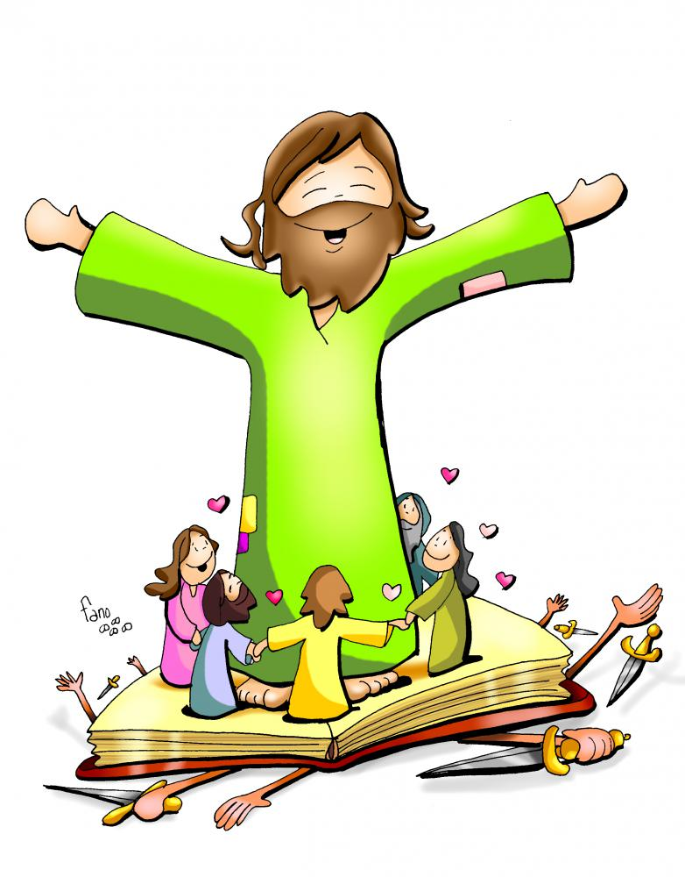
DOMINGO X DEL TIEMPO ORDINARIO
El que cumple la voluntad de Dios, ése es mi hermano y mi hermana y mi madre

Slide 2
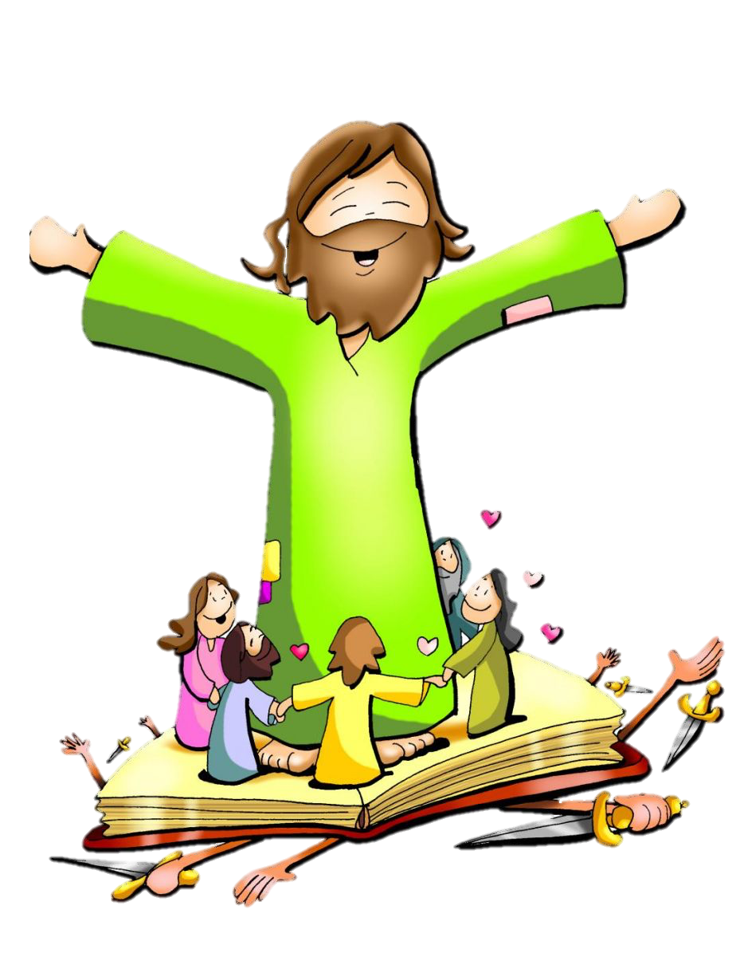
CANTO DE ENTRADA
VEN A LA FIESTA,
ES EL MOMENTO DE
REZAR Y DE CANTAR.
HOY CELEBRAMOS
QUE EN NUESTRAS VIDAS
DIOS VIVIENDO SIEMPRE ESTÁ.
Ven a la fiesta a participar
Nos hace falta tu calor.
Jesús te invita para celebrar su amor.
Atento tú estarás a responder por eso...
VEN A LA FIESTA,
ES EL MOMENTO DE
REZAR Y DE CANTAR.
HOY CELEBRAMOS
QUE EN NUESTRAS VIDAS
DIOS VIVIENDO SIEMPRE ESTÁ.

Slide 3
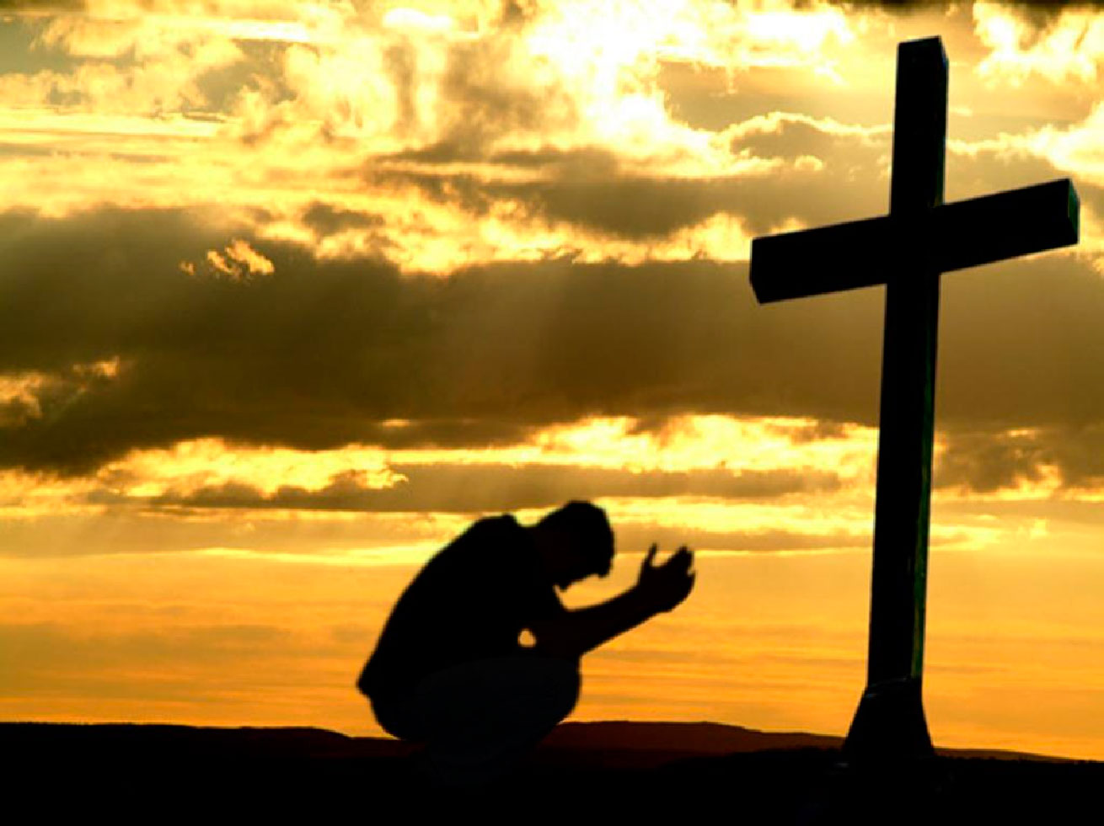
PEDIMOS PERDÓN,
NOS PREPARAMOS PARA ACERCARNOS A DIOS

Slide 4
GLORIA
Gloria, gloria a Dios
Gloria, gloria a Dios
Gloria, gloria a Dios
Gloria, gloria a Dios
Por tu inmensa gloria, te alabamos,
Bendecimos tu amor, te adoramos,
Damos gracias al rey celestial,
A Dios bueno, a Dios padre
Gloria a Dios
Gloria, gloria a Dios
Gloria, gloria a Dios
Gloria, gloria a Dios
Gloria, gloria a Dios
Gloria, gloria a Dios

Slide 5
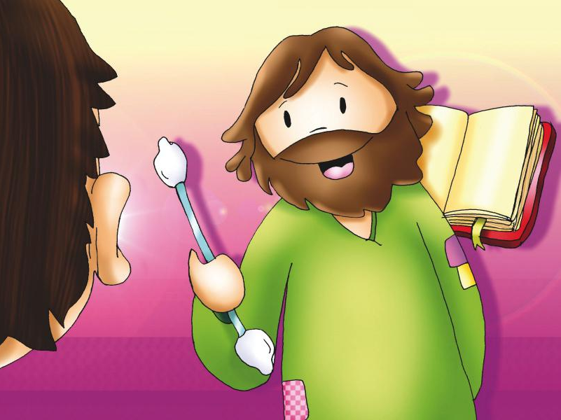
Abre nuestros oídos a tu Palabra

Slide 6
ALELUYA
ALELUYA, ALELUYA, ALELUYA. (BIS)
Canta aleluya, no dejes de bailar.
Y mueve siempre tus pies.
Siente su fuego en movimiento.
Grita, canta: a-le-lu-ya.
[Estribillo]

Slide 7
SAN MARCOS 3, 20-35

Slide 8
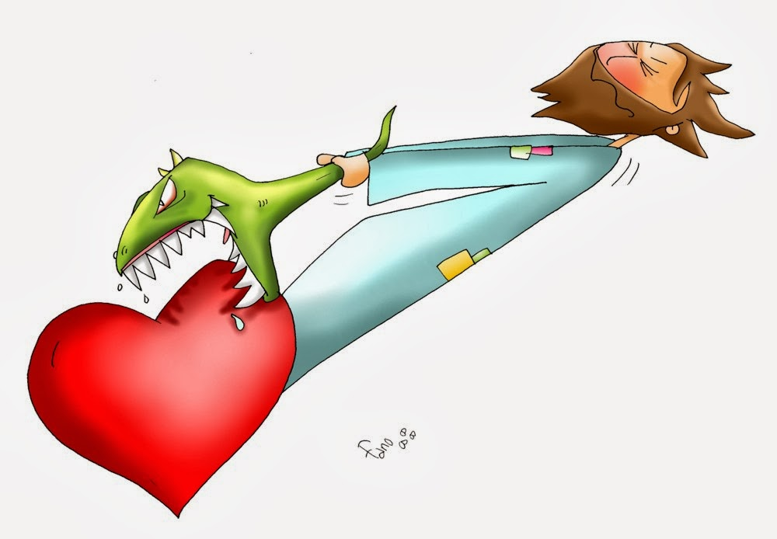

Slide 9
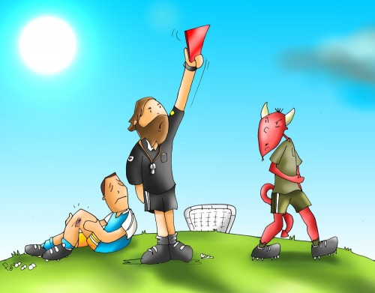

Slide 10
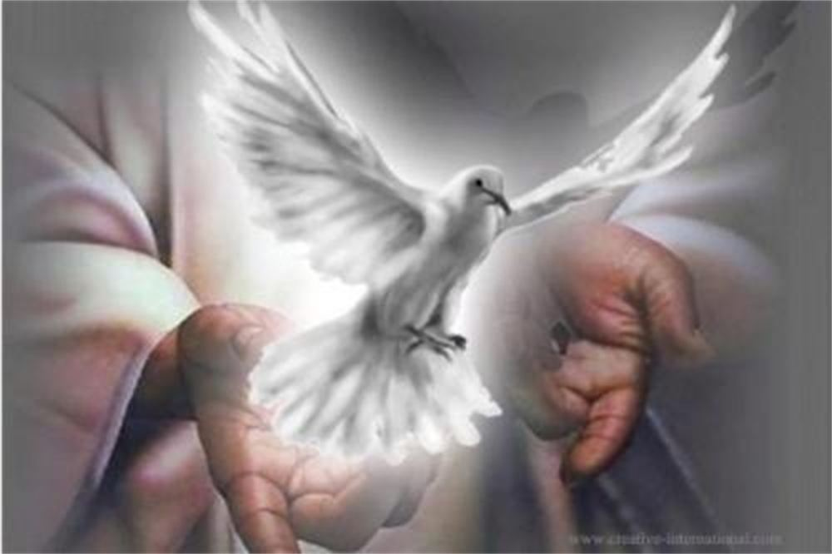

Slide 11
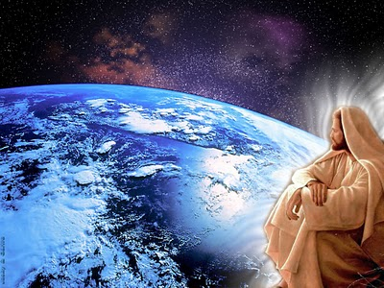

Slide 12
¿QUÉ TE PUEDO DAR?
¿Qué te puedo dar que no me hayas dado Tú?
¿Qué te puedo decir que no me hayas dicho Tú?
¿Qué puedo hacer por Ti?
Si yo no puedo hacer nada,
si yo no puedo hacer nada si no es por Tí, (Señor)
Todo lo que sé
todo lo que soy
todo lo que tengo es Tuyo.

Slide 13
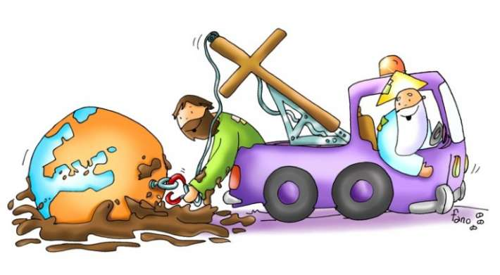

Slide 14
HOSANA HEY
Hosanna—hey, hosanna—ha. Hosanna—hey, hosanna—hey, hosanna—ha.
Él es el Santo, es el hijo de María, es el Dios de Israel, es el hijo de David.
Hosanna—hey, hosanna—ha. Hosanna—hey, hosanna—hey, hosanna—ha.

Slide 15
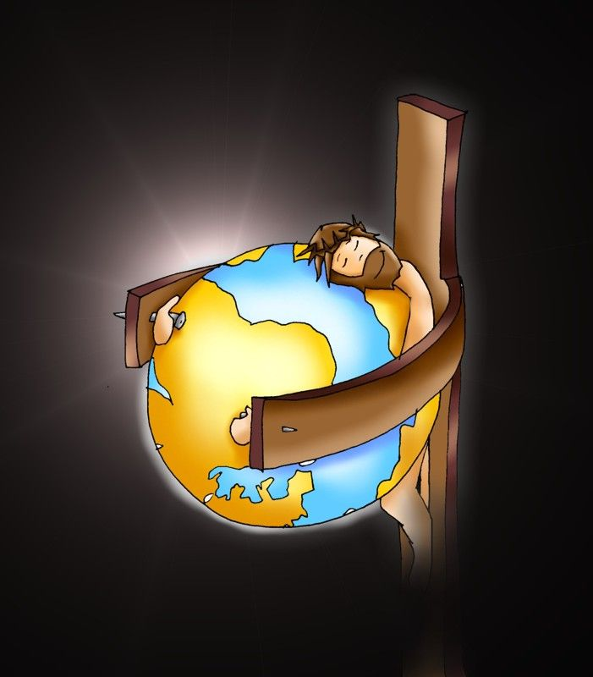

Slide 16
En el mar he oído hoy
Señor tu voz que me llamó
y me pidió que me entregase a mis hermanos
Esa voz me transformó
mi vida entera ya cambió
y solo pienso ahora señor en repetirte
PADRE NUESTRO…….
Notes:
16

Slide 17
Cuando vaya a otro lugar tendré, Señor, que abandonar a mi familia,
a mis amigos, por seguirte.
Pero sé que, así, algún día podré enseñar tu verdad a mi hermano, y junto a él yo repetirte.
PADRE NUESTRO………

Slide 18
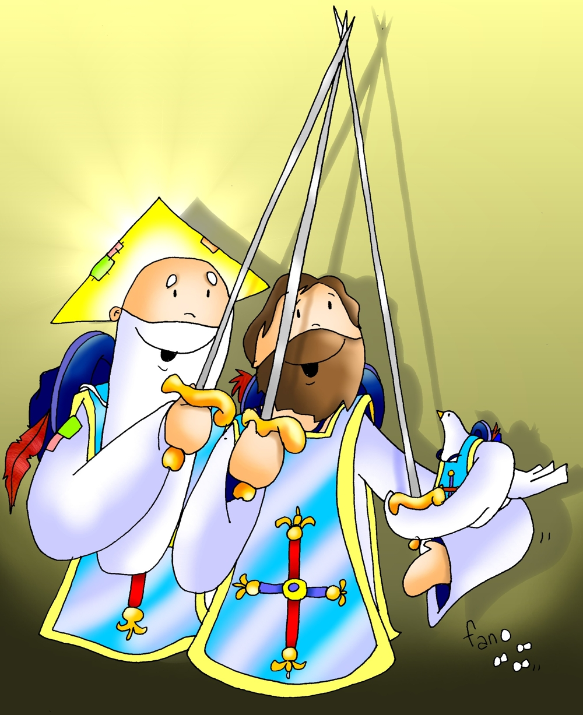

Slide 19
La paz te doy.
La paz te doy a ti, mi hermano,
la paz que Dios me regaló,
y en un abrazo a ti te entrego
la paz que llevo en mi corazón.
Recíbela, recíbela,
esta es la paz
que el mundo no te puede dar.

Slide 20
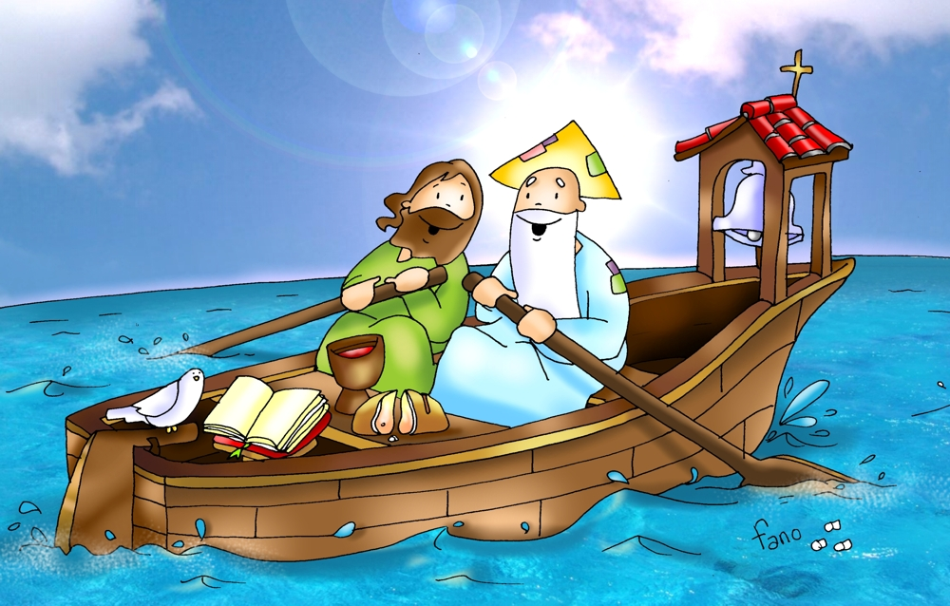

Slide 21
El Señor Dios nos amó
como nadie amó jamás.
Él nos guía como estrellas cuando no existe la luz.
Él nos da todo su amor
mientras la fracción del pan,
es el pan de la amistad, el pan de Dios.
ES MI CUERPO, TOMAD Y COMED,
ESTA ES MI SANGRE, TOMAD Y BEBED,
PUES YO SOY LA VIDA, YO SOY EL AMOR,
OH SEÑOR, CONDÚCENOS HASTA TU AMOR.

Slide 22
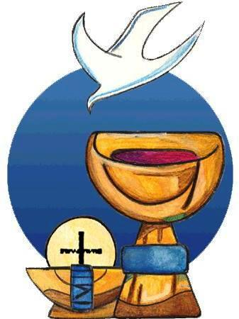

Slide 23
Señor, toma mi vida nueva antes de que la espera desgaste años en mi estoy dispuesta a lo que quieras no importa lo que sea tu llámame a servir Llévame donde los hombres necesiten tus palabras necesiten mis ganas de vivir donde falte la esperanza donde falte la alegría simplemente por no saber de ti

Slide 24
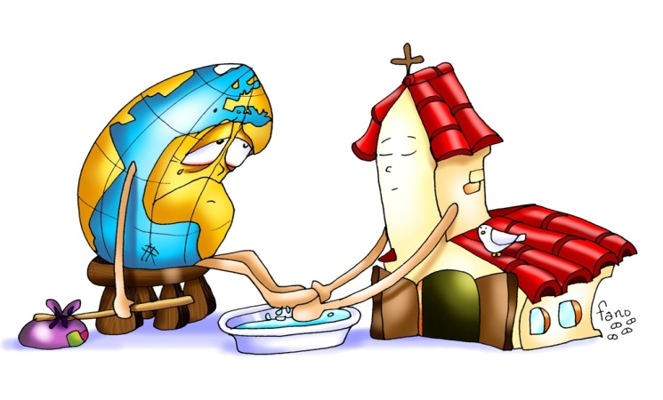
Te doy mi corazón sincero para gritar sin miedo Tu grandeza, Señor Tendré mis manos sin cansancio tu historia entre los labios y fuerza en la oración Llévame donde los hombres necesiten tus palabras necesiten mis ganas de vivir donde falte la esperanza donde falte la alegría simplemente por no saber de ti
Y así en marcha iré cantando por calles predicando lo bello que es tu amor Señor tengo alma misionera condúceme a la tierra que tenga sed de ti
Llévame donde los hombres necesiten tus palabras necesiten mis ganas de vivir donde falte la esperanza donde falte la alegría simplemente por no saber de ti

Slide 25
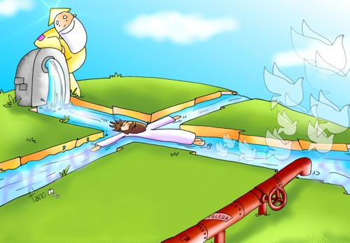

Slide 26
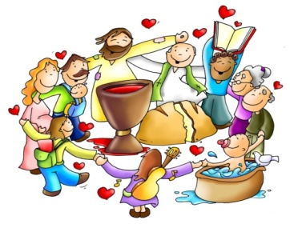
Gracias Señor, por ser bueno
Por tu corazón grande
Por tu amor inmenso
Por lo mucho que nos das
Por permitir que te alabemos.
Gracias Señor, por dejar que te miremos
Por tu misericordia
ORACIÓN FINAL
Por tu bondad
Por perdonarnos
Por estar aquí, con nosotros.
¡GRACIAS SEÑOR!

Slide 27
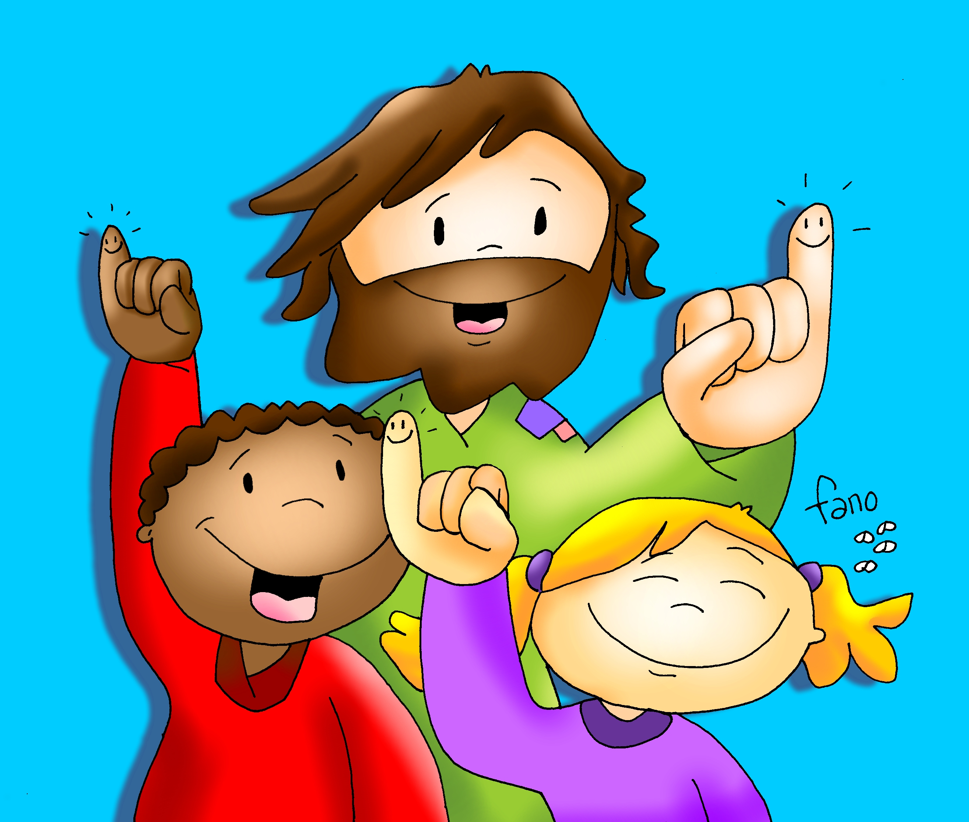

Slide 28
ROMPE A GOLPES
Rompe a golpes tu silencio y echa tu canción al viento que no hay cadenas que callen la voz de tu sentimiento.
La ra la ra la La... Si no cantas compañero ves la muerte te acorrala canción que no es para todos ni es canción ni es esperanza. La ra la ra la La...

Slide 29
Tú conmigo y yo contigo que ahora toca edificar, tú le pondrás la palabra y yo le pondré el cantar.
La ra la ra la La...
Más nadie cante victoria aunque el estribo esté, que muchos en el estribo se suelen quedar a pie.
La ra la ra la La...

Slide 30
